Slide 1






Deep Learning
Phần mềm nhận dạng món ăn
(Food recognition software)

Slide 2
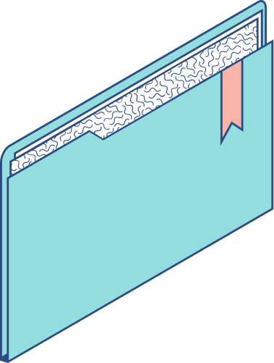
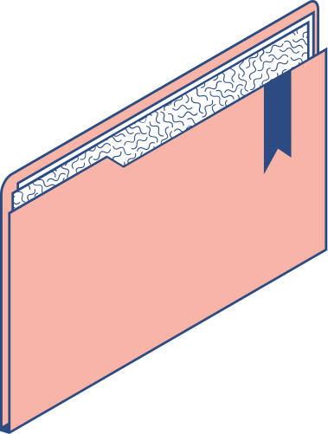
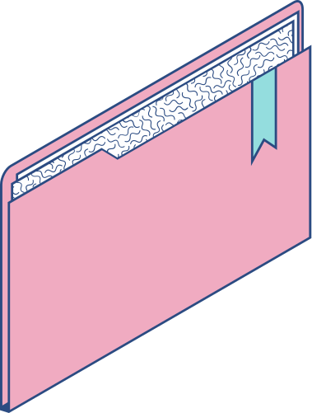
Phần mềm nhận dạng món ăn
(Food recognition software)
Những vấn đề cần giải quyết
Thu thập dữ liệu
Phân lớp các đối tượng
Xác định vị trí đối tượng trong ảnh (tối đa 2 đối tượng trong ảnh)
Các thực nghiệm, đánh giá, triển khai mô hình

Slide 3
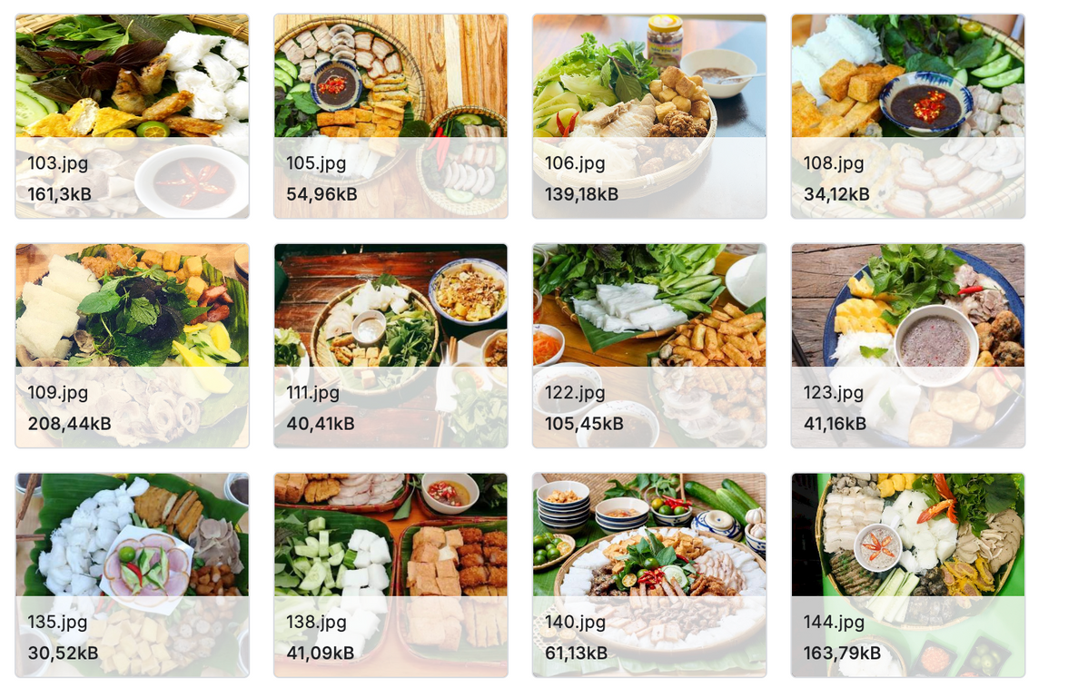
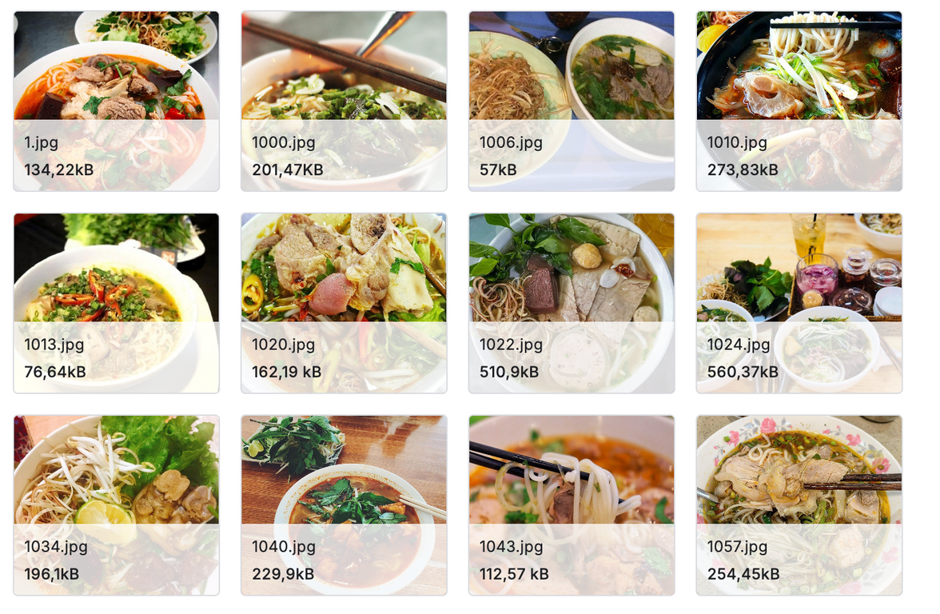
Thu thập dữ liệu
Mục tiêu: Thu thập một lượng lớn dữ liệu hình ảnh liên quan đến các đối tượng (ví dụ: các loại thực phẩm) để huấn luyện mô hình nhận dạng.
Bún Đậu
Bún bò Huế

Slide 4
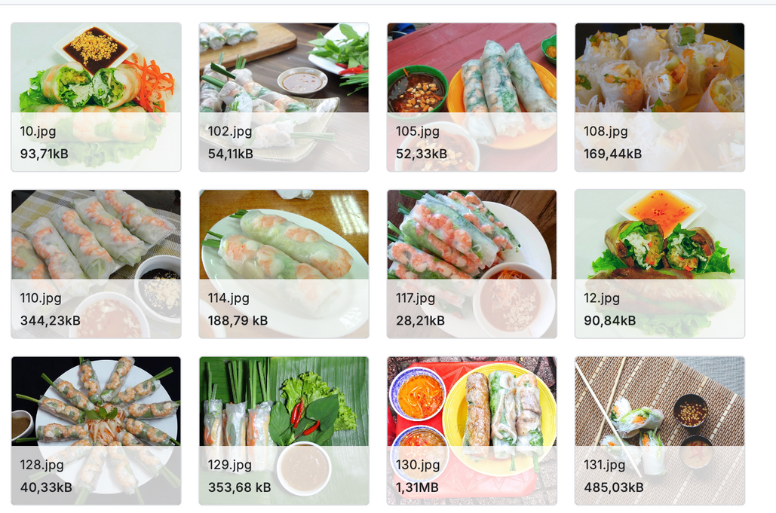
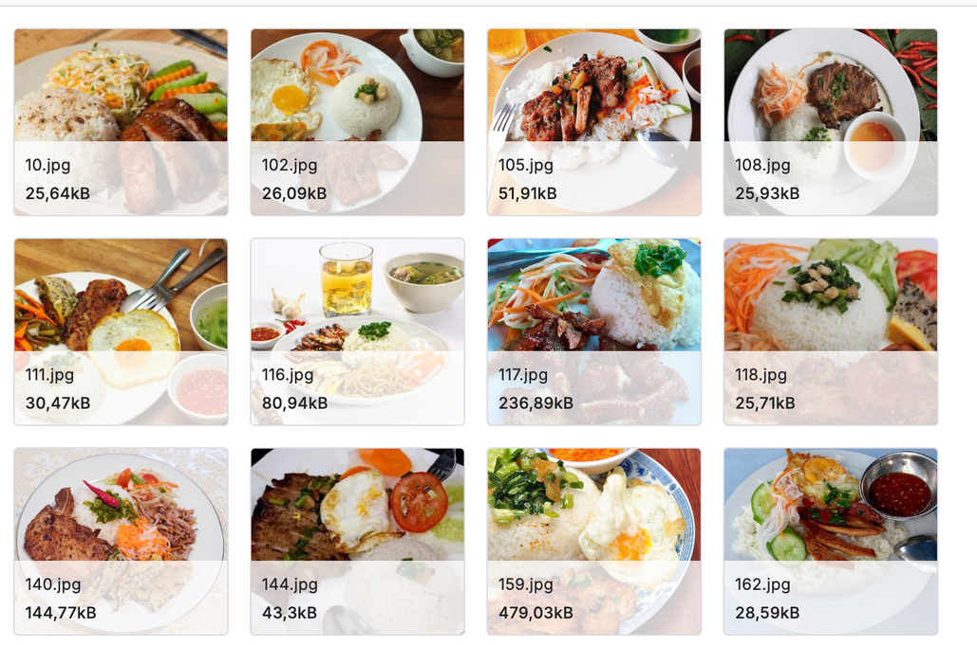
Thu thập dữ liệu
Đảm bảo đa dạng: Dữ liệu thu thập cần phản ánh sự đa dạng của thực phẩm từ các góc độ, độ sáng khác nhau để giúp mô hình học tốt hơn và có khả năng nhận diện trong nhiều điều kiện khác nhau.
Gỏi cuốn
Cơm Tấm

Slide 5

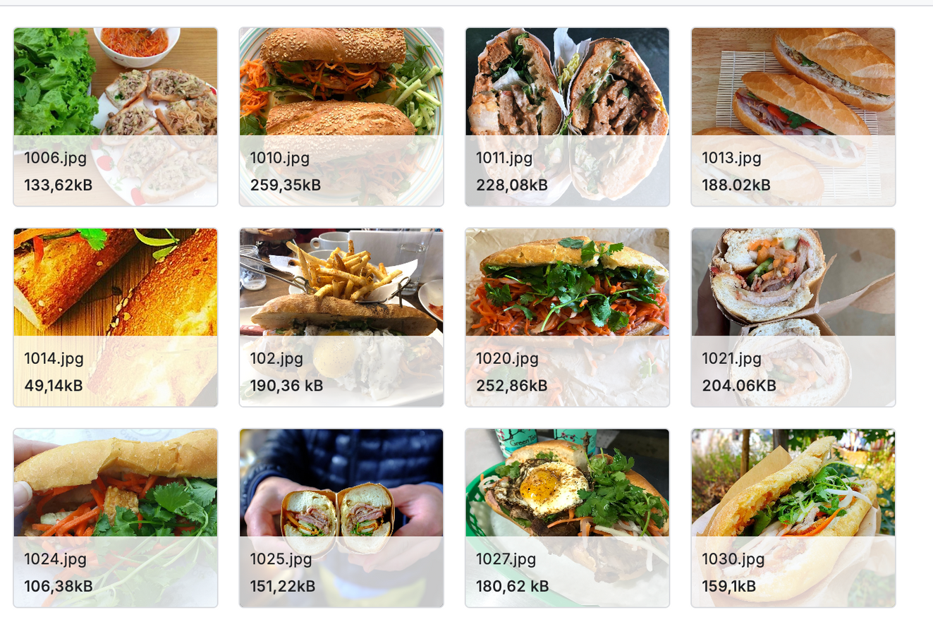
Thu thập dữ liệu
Bánh mì

Slide 6
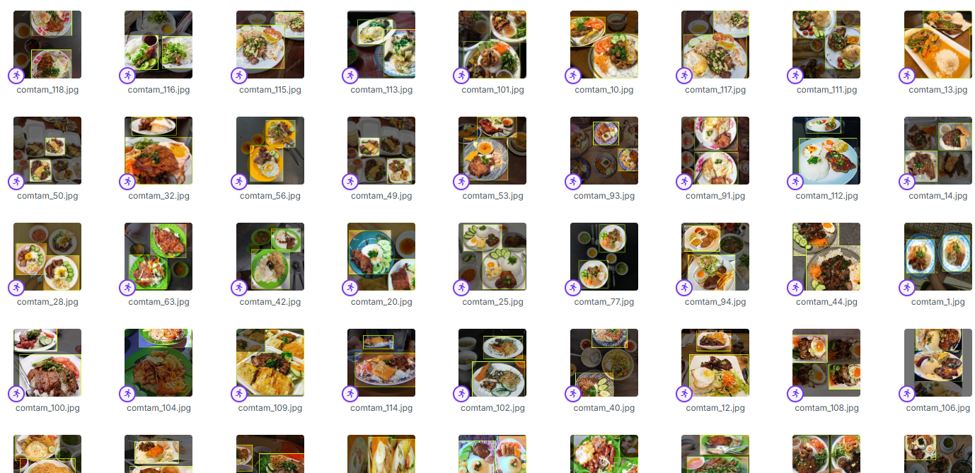
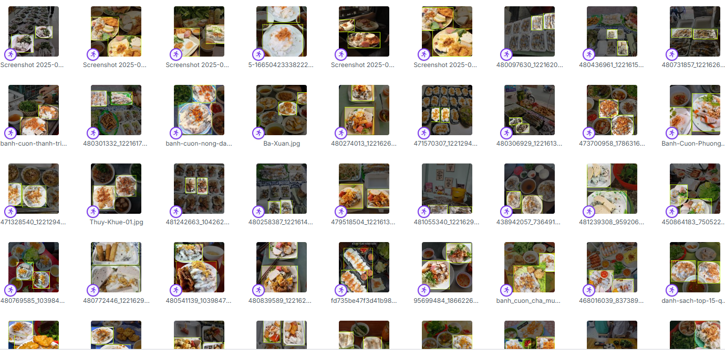
Thu thập dữ liệu
Mục tiêu: Gắn nhãn bounding box cho dữ liệu phục vụ cho mô hình object detection (Xác định vị trí đối tượng)
Cơm tấm
Bánh cuốn

Slide 7
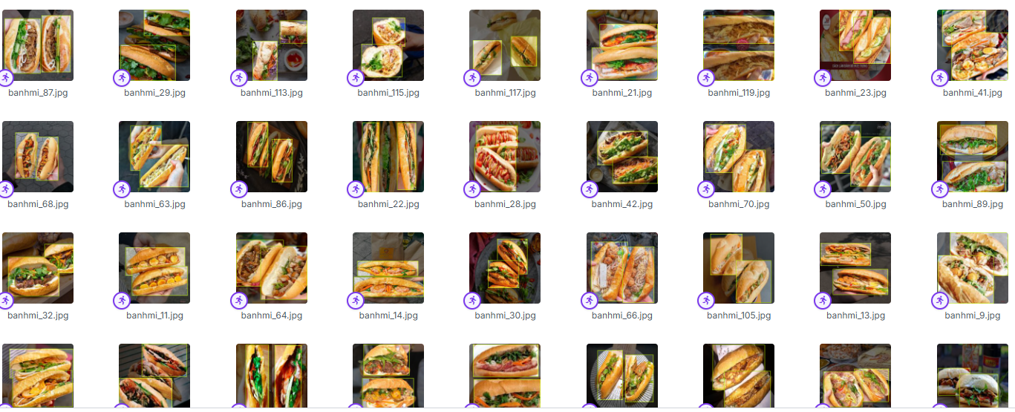
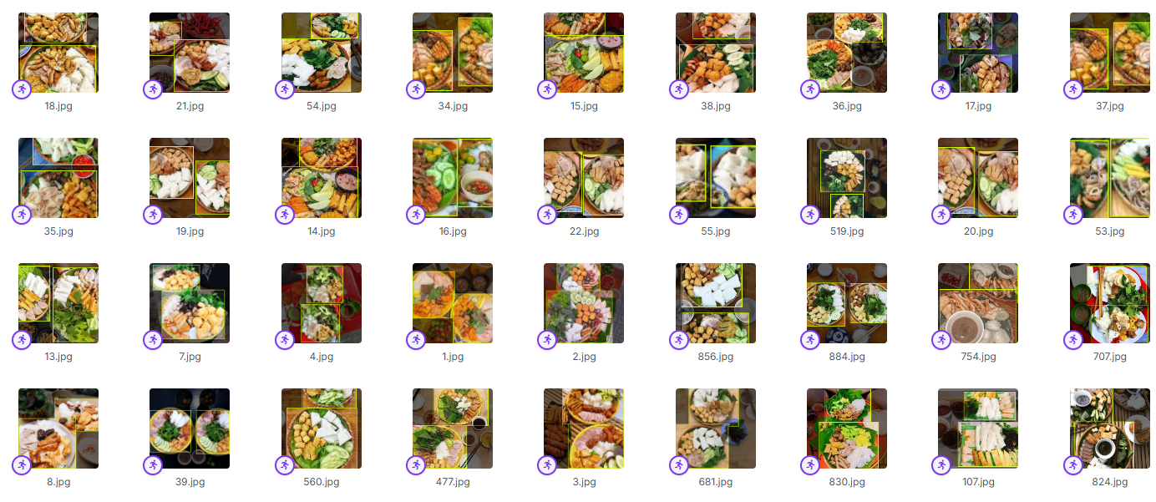
Thu thập dữ liệu
Mục tiêu: Gắn nhãn bounding box cho dữ liệu phục vụ cho mô hình object detection (Xác định vị trí đối tượng)
Bánh mì
Bún đậu

Slide 8
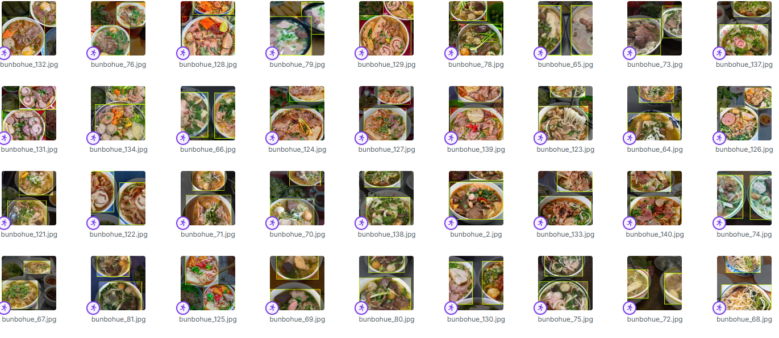
Thu thập dữ liệu
Mục tiêu: Gắn nhãn bounding box cho dữ liệu phục vụ cho mô hình object detection (Xác định vị trí đối tượng)
Bún bò

Slide 9
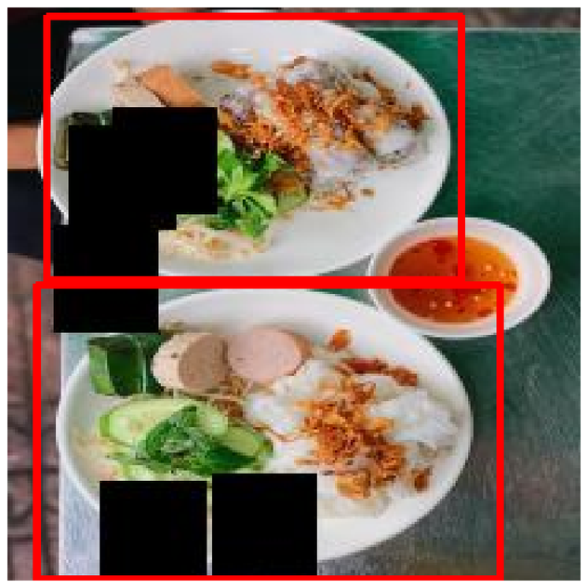
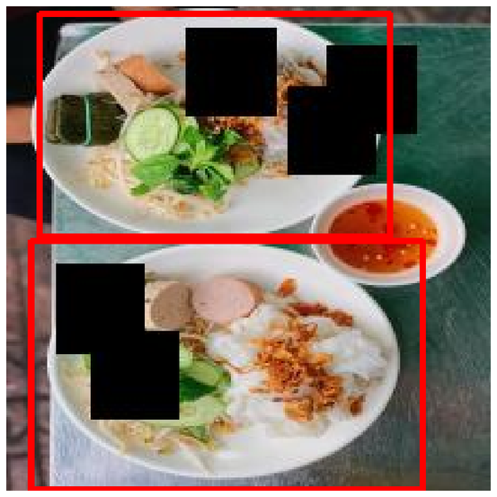
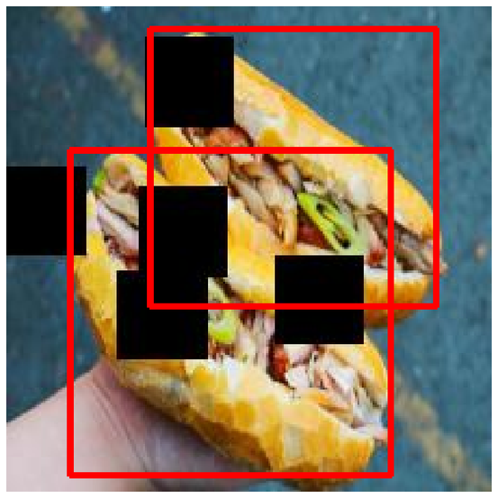
Thu thập dữ liệu
Thực hiện các phép biến đổi nhằm làm đa dạng dữ liệu, tăng tính khái quát cho mô hình

Slide 10


Phần mềm nhận dạng món ăn
(Food recognition software)
Thu thập cơ sở dữ liệu ảnh thực phẩm để huấn luyện hệ thống, nhận dạng 5 loại thực phẩm phổ biến.
Sử dụng mô hình Resnet-50
Kết quả thực nghiệm cho thấy phương pháp đạt hiệu quả nhận dạng cao trên hầu hết các loại thực phẩm.

Slide 11
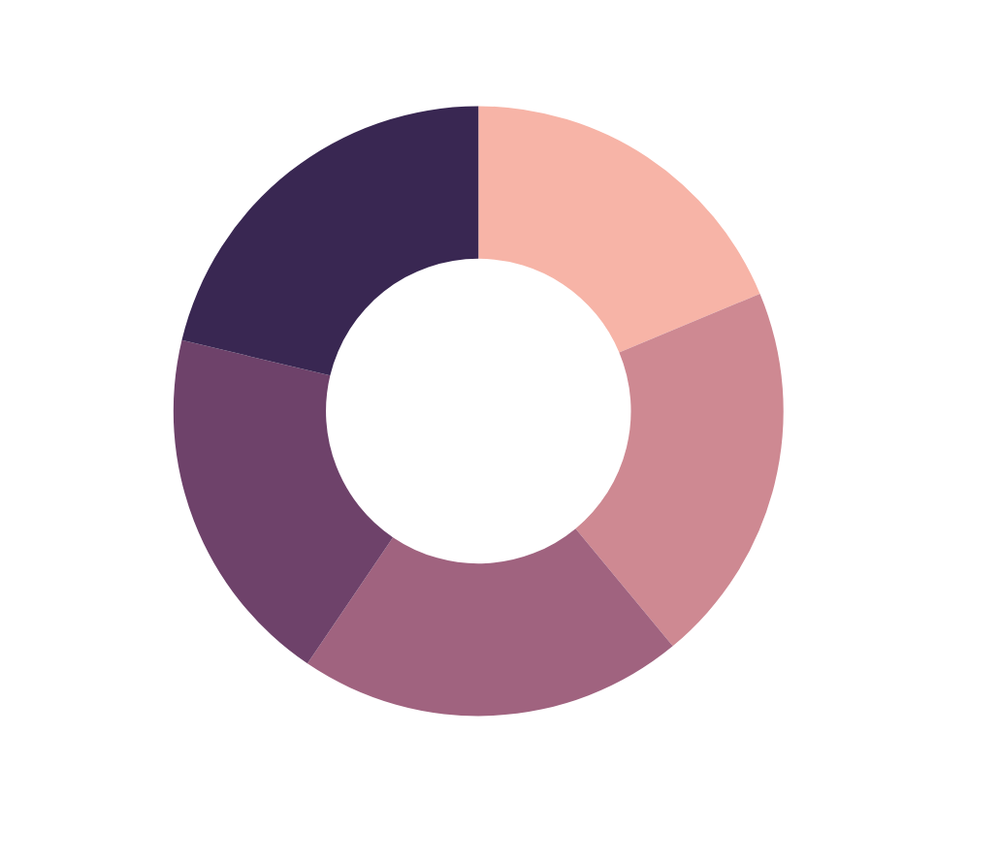
Phân lớp các đối tượng
Mục tiêu: Phân loại các đối tượng trong hình ảnh vào các lớp khác nhau.
Quá trình phân lớp:
Sử dụng mô hình học sâu (Resnet50)
Đặc điểm mô hình: Mô hình sẽ học được các đặc điểm như hình dạng, màu sắc, kết cấu,... để phân biệt giữa các lớp thực phẩm khác nhau
Đánh giá mô hình: Sau khi huấn luyện, mô hình sẽ được đánh giá bằng chỉ số như độ chính xác (accuracy).

Slide 12
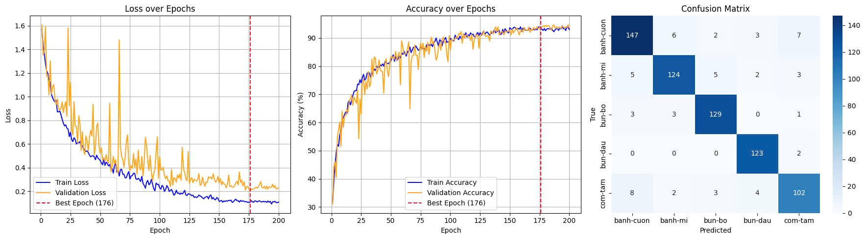
Các thực nghiệm
Thực nghiệm 1 : Huấn luyện mô hình phân loại với ResNet50 (Tự xây dựng)
Biểu đồ loss, accuracy và ma trận nhầm lẫn sau 200 epochs

Slide 13
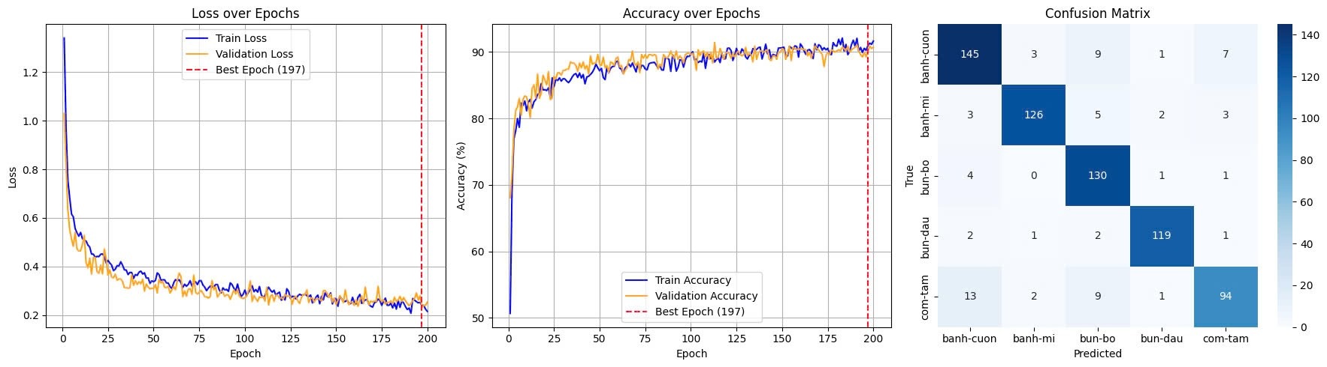
Các thực nghiệm
Thực nghiệm 2 : Feature Extraction với ResNet50 Pre-trained
Biểu đồ loss, accuracy và ma trận nhầm lẫn sau 200 epochs

Slide 14
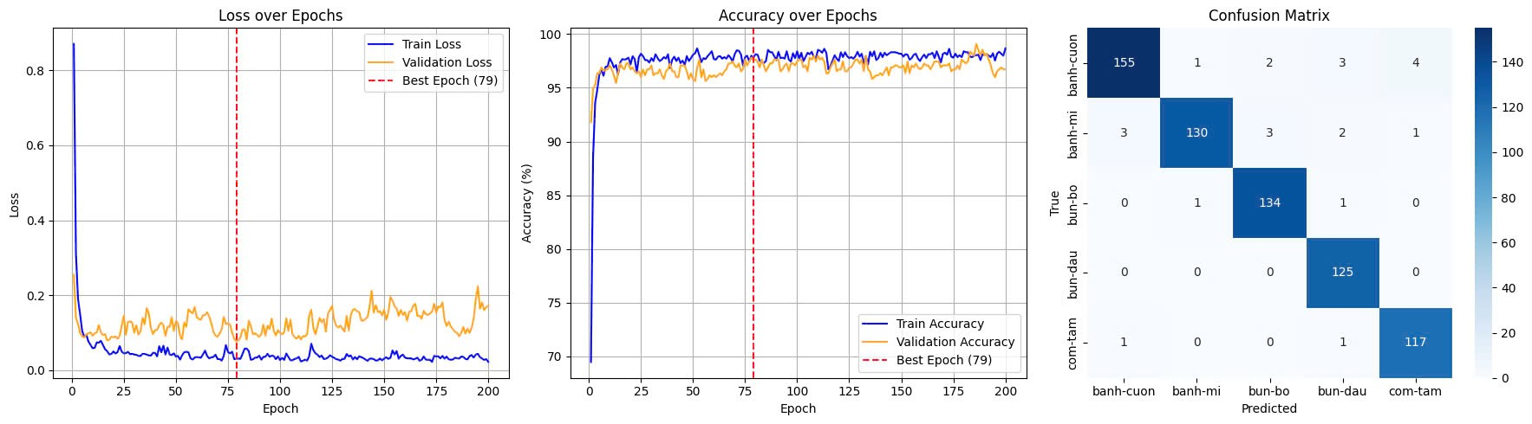
Các thực nghiệm
Thực nghiệm 3: Fine-tuning với ResNet50 Pre-trained
Biểu đồ loss, accuracy và ma trận nhầm lẫn sau 200 epochs

Slide 15
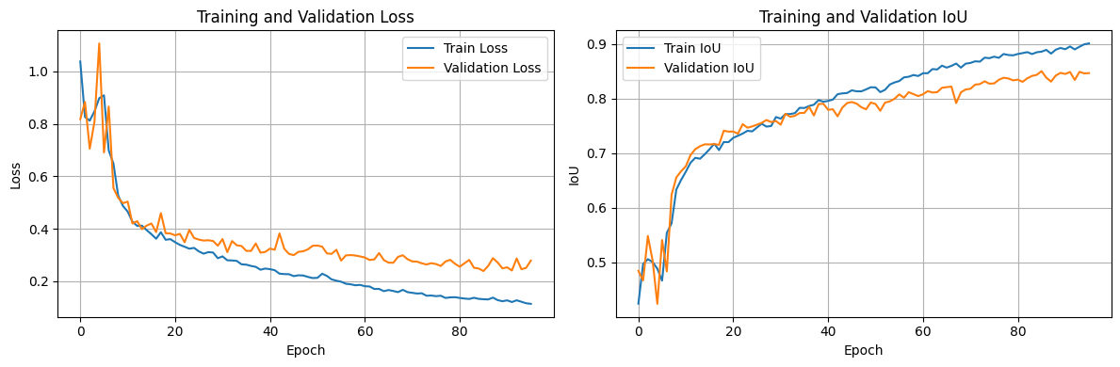
Các thực nghiệm
Thực nghiệm 4: Mô hình xác định vị trí tự xây với Backbone ResNet50
Biểu đồ loss và độ chính xác (độ đo IoU)

Slide 16
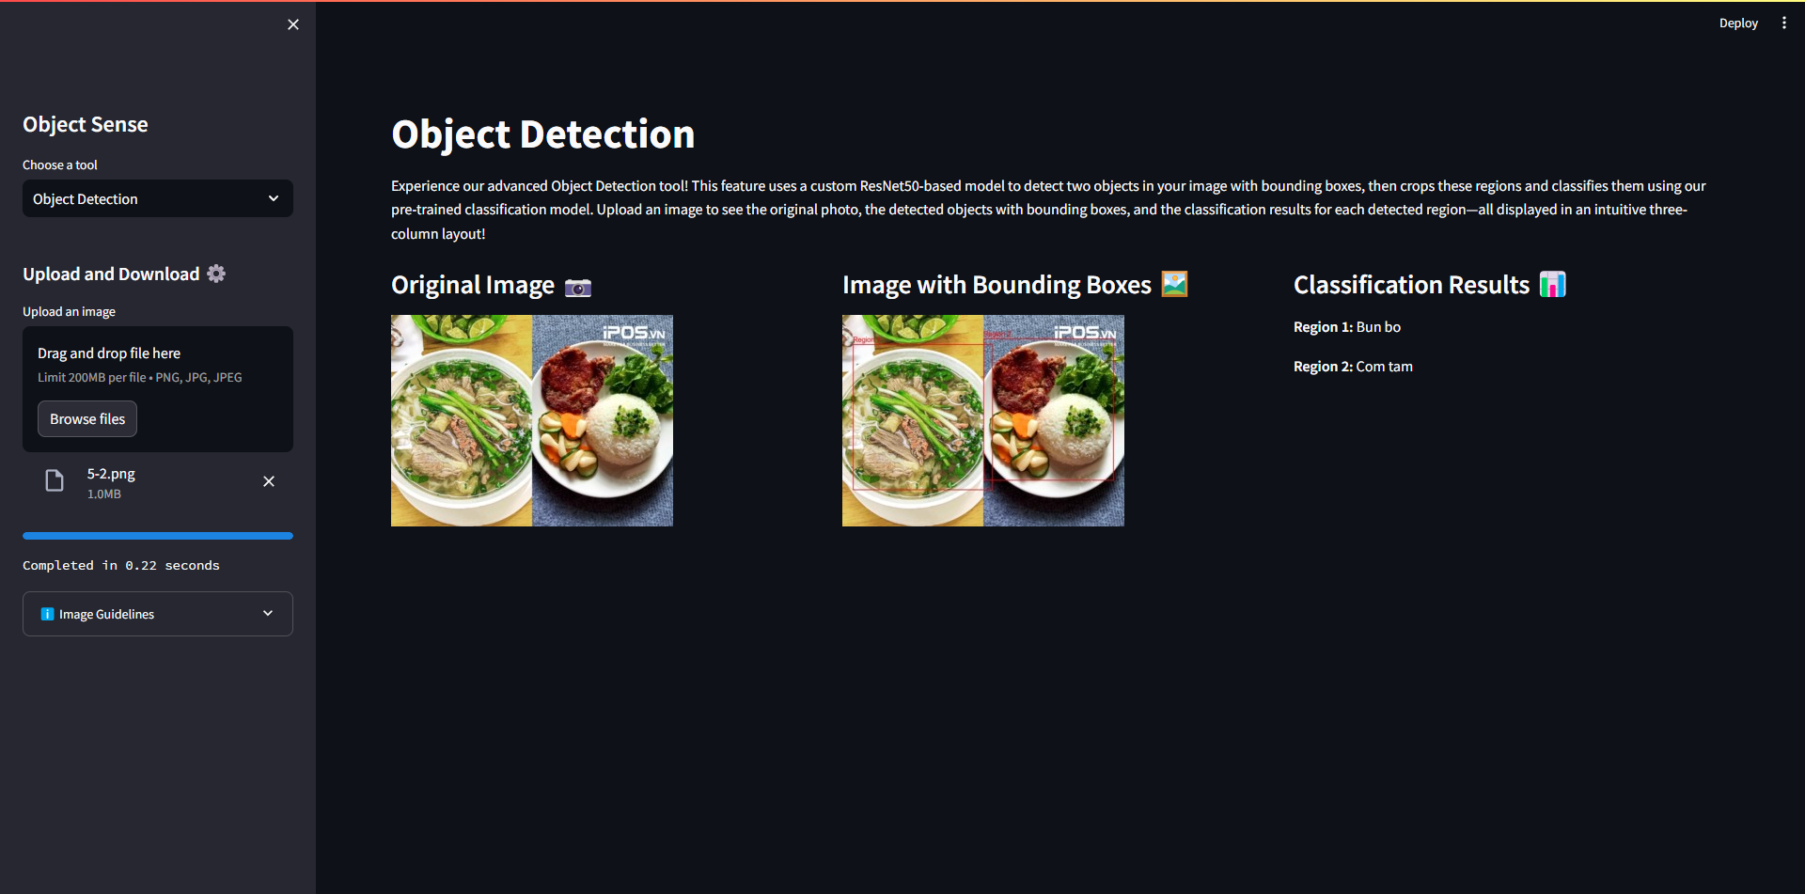
Kết quả đạt được
Dự đoán vị trí món ăn và nhãn lớp

Slide 17
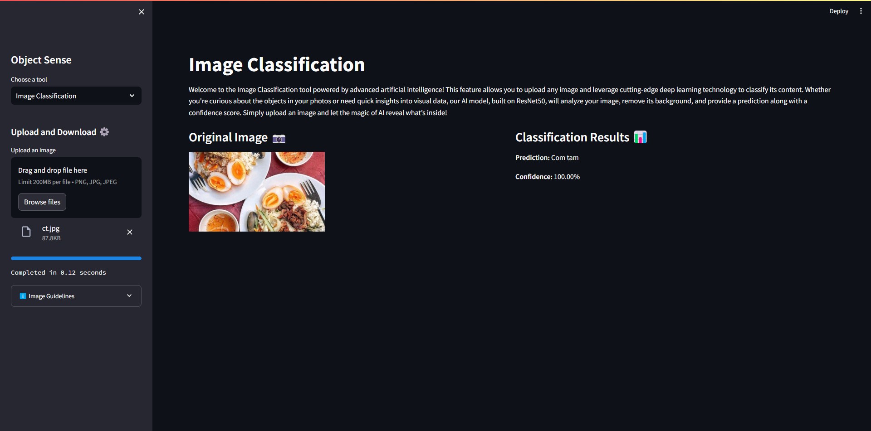
Kết quả đạt được
Dự đoán nhãn món ăn

Slide 18
KẾT LUẬN
Đã làm được
Xây dựng một tập dữ liệu gồm 2,572 hình ảnh cho mô hình phát hiện vị trí, 3,420 hình ảnh cho mô hình phân lớp
Đã phát triển thành công một hệ thống nhận dạng 5 món ăn Việt Nam (cơm tấm, bún đậu, bánh cuốn, bánh mì, bún bò).
Thực hiện đồng thời hai nhiệm vụ chính: phân loại món ăn và xác định vị trí của chúng trong ảnh, với giới hạn tối đa 2 món ăn trong cùng một bức ảnh.

Slide 19
HƯỚNG MỞ RỘNG
Tăng số lượng món ăn (5 món) lên 15-20 món ăn.
Đa dạng hóa dữ liệu.
Mở rộng phạm vi đề tài (chỉ nhận diện ảnh có 2 đối tượng) thành nhiều đối tượng trong 1 ảnh.
Thử nghiệm thêm kiến trúc mới.
Nâng cao khả năng nhận diện trong thực tế.
Triển khai lên thiết bị di động.

Slide 20
Thank
you!

